Slide 1
Дегтярева Ольга Александровна
Старший фельдшер ГБУЗ «Самарская СМП»
Советская подстанция
Научно практическая конференция «Тольяттинская весна»
«Внутренний контроль качества и безопасности медицинской деятельности при оказании экстренной и неотложной помощи»
Notes:
Здраствуйте уважаемые коллеги!Рада приветствовать Вас на Научно практической конференции «Тольяттинская весна».Тема моего доклада «Современные технологии в практике среднего медицинского персонала.»

Slide 2
Внутренний контроль качества и безопасности медицинской деятельности — это процесс, который осуществляется в медицинских организациях государственной, муниципальной и частной систем здравоохранения. Он включает оценку качества и безопасности медицинской деятельности, сбор статистических данных, учёт нежелательных событий и другие мероприятия.
Notes:
Внутренний контроль качества и безопасности медицинской деятельности — это процесс, который осуществляется в медицинских организациях государственной, муниципальной и частной систем здравоохранения. Он включает оценку качества и безопасности медицинской деятельности, сбор статистических данных, учёт нежелательных событий и другие мероприятия

Slide 3




Нежелательные события (согласно данным ВОЗ)
Нежелательные явления, вызванные небезопасным оказанием медицинской помощи являются одной из 10 основных причин смерти и инвалидности во всем мире!.
o вред причиняется 4 из 10 пациентов,
o в 80% случаев нежелательные последствия можно предотвратить.
Повышение
качества взаимодействия с пациентами
Вред, причиняемый пациентам,
снижается на 15%
Источник: Безопасность пациентов// ВОЗ. URL.: https://www.who.int/features/factfiles/patient_safety/ru/
Notes:
Нежелательные явления, возникающие в результате небезопасного оказания медицинской помощи, входят в десятку основных причин смертности и инвалидности в мире.Например - в 80% случаев нежелательные последствия можно предотвратить - Повышение
качества взаимодействия с пациентами уменьшает причиняемый вред пациентам на 15%

Slide 4
Политика учета и анализа нежелательных событий
Учет нежелательных
событий — обязательное мероприятие внутреннего
контроля качества и безопасности медицинской деятельности в медицинских организациях. Оно подразумевает активное выявление обстоятельств, угрожающих причинить или причинивших вред жизни и здоровью пациентов или медицинских работников, а также увеличивших сроки оказания медицинской помощи. Учет проводят для того, чтобы проанализировать нежелательное событие и выявить его причины, а после разработать и провести корректирующие и профилактические мероприятия и снизить риск нежелательных событий в будущем
Notes:
Учет нежелательных событий — обязательное мероприятие внутреннего контроля качества и безопасности медицинской деятельности в организациях. Оно подразумевает активное выявление обстоятельств, угрожающих причинить или уже причинивших вред жизни и здоровью пациентов или медицинских работников, а также увеличивших сроки оказания медицинской помощи. Учет проводят для того, чтобы проанализировать нежелательное событие и выявить его причины, а после разработать и провести корректирующие и профилактические мероприятия и снизить риск нежелательных событий в будущем

Slide 5





и тем не менее:
МЕДИЦИНСКАЯ ПОМОЩЬ НЕ ДОЛЖНА ПРИЧИНЯТЬ ВРЕДА НИКОМУ
X небезопасное оказание медицинской помощи является одной из 10 основных
причин смерти и инвалидности во всем мире
X неточная или несвоевременная постановка диагноза — одна из наиболее распространенных причин причинения вреда пациентам, от которой страдают миллионы человек
ПРЕДОТВРАТИМАЯ ОШИБКА
«профилактика падения пациентов» Пример: пациент склонен к падению
1
X 6-17% всех опасных событий в больницах являются следствием ошибок при постановке диагноза
вследствие «неврологического статуса»
РИСК НЕБЛАГОПРИЯТНОГО
СОБЫТИЯ
«небезопасная среда»
Пример: поврежденные носилки в машине СМП
X из каждых 100 госпитализированных пациентов
2
внутрибольничными инфекциями заражаются 7-10 пациентов
Госпитализация
X вред, причиняемый пациентам, в результате ряда
НЕБЛАГОПРИЯТНОЕ
нежелательных событий, можно предотвратить почти в 50%
случаев!
3
СОБЫТИЕ
«травма в результате падения»
БЕЗОПАСНОСТЬ ПАЦИЕНТА
- отсутствие предотвратимых ошибок в
процессе оказания медицинской помощи и
снижение событий, медицинской минимума
риска
связанных помощи,
неблагоприятных
с оказанием до приемлемого
ущерб \ смерть
6
Notes:
Медицинская помощь не должна причинять вреда. Тем не менее, небезопасное ее оказание входит в 10 основных причин смерти и инвалидности во всем мире.
Предотвратимые ошибки и риски приводят к неблагоприятным событиям.
Неточная или несвоевременная постановка диагноза является одной из наиболее распространённых причин вреда пациентам.
Например:При несоблюдении стандартов оказания медицинской помощи,неснятие ЭКГ можно пропустить абдоминальную форму ИМ.

Slide 6
Внутренний контроль качества и безопасности медицинской деятельности
Системный подход
Процессный подход(внимание на рабочие процессы!)
Непрерывное улучшение качества
Система внутреннего обучения
Система внутренних аудитов(проверок)
Notes:
Внутренний контроль качества и безопасности медицинской деятельности должен включать :
l Системный подход (то есть мы должны выстроить чёткий алгоритм работы в учреждении)
l Процессный подход (улучшение внутренних процессов работы)
l Непрерывное улучшение качества
l Система внутреннего обучения (наставничество, мастер-классы)
l Система внутренних аудитов(проверок)

Slide 7

Специфика экстренной и неотложной помощи заключается в разных ситуациях и состояниях пациентов.
Экстренная помощь предоставляется при неожиданном возникновении острого заболевания и обострении хронической болезни, которые могут стать причиной летального исхода.
Некоторые ситуации, когда требуется экстренное вмешательство:
потеря сознания;
сбои процессов дыхания,
работы сердечно-сосудистой системы;
расстройства психики, при которых действия человека несут опасность для него самого и окружающих;
внезапные боли и нарушения функционирования органов и систем, которые представляют серьёзную опасность для жизни;
травмы разного генеза, несущие угрозу жизнедеятельности;
угроза выкидыша, внезапные роды.
Notes:
Специфика экстренной и неотложной помощи заключается в разных ситуациях и состояниях пациентов.
Экстренная помощь предоставляется при неожиданном возникновении острого заболевания и обострении хронической болезни, которые могут стать причиной летального исхода
Некоторые ситуации, когда требуется экстренное вмешательство представленны на слайде.

Slide 8
Ключевые направления внутреннего контроля в условиях скорой медицинской помощи
Фактор времени: «Золотой час» и «Терапевтическое окно»
Дефицит времени на диагностику: Решения принимаются в условиях ограниченной информации, часто без данных анамнеза.
Соблюдение временных регламентов: Жесткая привязка к нормативам (время доезда, время начала тромболизиса, время «дверь-баллон»).
Принцип параллельности: Диагностика и реанимационные мероприятия проводятся одновременно, а не последовательно.
Высокая степень рисков и неопределенности
Клиническая неопределенность: Высокий риск диагностических ошибок из-за стертой картины или тяжести состояния.
Ятрогенные риски: Интенсивная фармакотерапия и инвазивные манипуляции (интубация, катетеризация) в полевых условиях повышают риск осложнений.
Внешние риски: Работа в нестандартных условиях (улица, транспорт, агрессивная среда) и психоэмоциональное давление.
Notes:
Ключевые направления внутреннего контроля в условиях скорой медицинской помощи
Фактор времени: Так называемый «Золотой час» и «Терапевтическое окно»
Дефицит времени на диагностику: принятие решения в условиях ограниченной информации, часто без данных анамнеза.
Соблюдение временных регламентов: Жёсткая привязка к нормативам (время доезда, время начала тромболизиса).
Клиническая неопределенность: Высокий риск диагностических ошибок возникших из-за стёртой картины или тяжести состояния пациента, а так же из-за языково барьера.
Внешние риски: Работа в нестандартных условиях (улица, транспорт, агрессивная среда) и психоэмоциональное давление с окружающей среды.Например при массовых ДТП возникает паника,хаос.

Slide 9
Стратегия безопасности (ВКК)
Стандартизация: Использование жестких алгоритмов и чек-листов для исключения «человеческого фактора».
Преемственность: Обеспечение качественной передачи пациента из рук бригады СМП врачам стационара.
Техническая готовность: 100% исправность оборудования — неисправный дефибриллятор в экстренной ситуации равен его отсутствию.
Критическое состояние пациента как объект ВКК
Динамическая нестабильность: Состояние может ухудшиться мгновенно, что требует непрерывного мониторинга витальных функций.
Идентификация пациента: Трудности установления личности и аллергологического анамнеза при потере сознания.
Этико-правовой аспект: Необходимость оказания помощи без добровольного согласия пациента в случаях угрозы жизни.
Notes:
Стандартизация: Использование жёстких алгоритмов и чек-листов для исключения «человеческого фактора».(Например чек-листы при лечении ОКС с Подъемом СТ, разработка СОПов при различных нозологиях)
Техническая готовность: 100% исправность оборудования — неисправный дефибриллятор в экстренной ситуации равен его отсутствию.
Динамическая нестабильность: Состояние может ухудшиться мгновенно, что требует непрерывного мониторинга жизненно важных функций.
Идентификация пациента: Трудности установления личности и аллергологического анамнеза при потере сознания,опять же возвращаемся к проблеме языкового барьера.
Этико-правовой аспект: Необходимость оказания помощи без добровольного согласия пациента в случаях угрозы жизни.

Slide 10
Статья 85. Контроль (надзор) в сфере охраны здоровья
(323-ФЗ «Об основах охраны здоровья граждан»)
Данная норма является вводной, перечисляющей основные виды контроля (надзора) в области охраны здоровья.
Перечень видов сформулирован как исчерпывающий. 10 видов контроля/надзора…
Государственный
контроль
Ведомственный контроль
Внутренний контроль
ФОИВ, ОИВ субъекта РФ в сфере
здравоохранения
Государственные,
муниципальные и частные
медицинские организации
Росздравнадзор
Статья 87. Федеральный государственный контроль (надзор) качества и безопасности медицинской деятельности
Статья 89. Ведомственный контроль качества и безопасности медицинской деятельности
Статья 90. Внутренний контроль качества и
безопасности медицинской деятельности
Приказ Федеральной службы по надзору в сфере здравоохранения от 10 июля 2020 г. N 5974 «Об утверждении Административного регламента Федеральной службы по надзору в сфере здравоохранения по осуществлению
государственного контроля качества и
безопасности медицинской деятельности»
Приказ Минздрава России
от 31.07.2020 № 785н
«Об утверждении Требований к организации и проведению внутреннего контроля качества и безопасности
медицинской деятельности»
Приказ Минздрава России
от 31.07.2020 №787н
«Об утверждении Порядка организации и проведения ведомственного контроля качества и безопасности
медицинской деятельности»
Notes:
Вся система контроля регулируется Федеральным законом № 323-ФЗ «Об основах охраны здоровья граждан».
В нем выделяются три уровня контроля: государственный, ведомственный и внутренний.

Slide 11
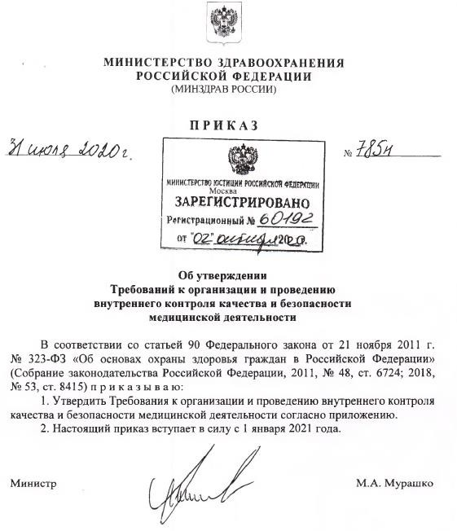
Приказ Минздрава России №785н от 31.07.2020 г.
Приказ устанавливает единые Требования к организации и проведению внутреннего контроля
качества и безопасности медицинской деятельности в медицинских организациях РФ
Основу требований составляют современные, доказавшие свою эффективность, принципы:
пациентоориентированность,
процессный подход,
риск-менеджмент,
непрерывное повышение качества и иные, которые содержат механизмы эффективного управления процессами
Notes:
Приказ утверждает единые требования к организации и проведению внутреннего контроля качества и безопасности медицинской деятельности в организациях РФ

Slide 12
Приказ Минздрава России №785н от 31.07.2020 г.
Цель внутреннего контроля изложена текстом следующего содержания:
«Внутренний контроль качества и безопасности медицинской деятельности осуществляется с целью обеспечения прав граждан на получение медицинской помощи необходимого объема и надлежащего качества в соответствии с порядками оказания медицинской помощи, правилами проведения лабораторных, инструментальных, патолого-анатомических и иных видов диагностических исследований, положениями об организации оказания медицинской помощи по
видам медицинской помощи, порядками организации медицинской реабилитации и санаторно-курортного лечения, порядками проведения медицинских экспертиз, диспансеризации, диспансерного наблюдения, медицинских осмотров и медицинских освидетельствований, с учетом стандартов медицинской помощи и на
основе клинических рекомендаций, а также соблюдения обязательных требований к обеспечению качества и безопасности медицинской деятельности.» (п. 1 приказа МЗ № 785н)
Notes:
На основании Федерального закона № 323-ФЗ «Об основах охраны здоровья граждан» был разработан приказ Приказ № 785н.
Он регулирует создание унифицированной, системной работы внутри каждой медицинской организации.

Slide 13
Приказ Минздрава России №785н от 31.07.2020 г.
Зачем и кому это нужно?
Внутренний контроль качества в медицинской организации - одно из главных лицензионных требований
(Постановление Правительства РФ от 1 июня 2021 г. N 852 "О лицензировании медицинской деятельности (за исключением
ВАЖНО!!!
Это не замена врачебной комиссии.
Врачебная комиссия много лет работает по
собственному приказу №502н. Теперь оба
приказа работают месте и дополняют друг
друга по функционалу, составляя единую систему ВКК .
указанной деятельности, осуществляемой
медицинскими организациями и другими организациями, входящими в частную систему здравоохранения, на территории инновационного центра "Сколково") и признании утратившими силу некоторых
актов Правительства Российской Федераци
(с изменениями и дополнениями))
Отсутствие внутреннего контроля качества является ГРУБЫМ
нарушением лицензионных требований и согласно
КоАП статье 14.1 часть 4 "Осуществление предпринимательской деятельности с грубым нарушением требований и условий, предусмотренных специальным разрешением (лицензией)", влечет наложение административного штрафа на лиц, осуществляющих предпринимательскую деятельность без образования юридического лица (ИП), в размере от четырех тысяч до восьми тысяч рублей или административное приостановление деятельности на срок до девяноста суток; на должностных лиц - от пяти тысяч до десяти тысяч рублей; на юридических лиц - от ста тысяч до двухсот тысяч
рублей или административное приостановление деятельности на срок до девяноста суток.
и"
Notes:
По сути, он заменяет собой хаотичный подход на четкую, управляемую систему устранения рисков.
Этот приказ необходим всем участникам процесса оказания медицинской помощи:Пациентам, медицинским организациям, руководителям.

Slide 14
Приказ Минздрава России №785н от 31.07.2020 г. Блок документов
Приказ об утверждении Положения о порядке организации и проведении внутреннего контроля качества и безопасности медицинской деятельности в медицинской организации
Положение о порядке организации и проведении внутреннего контроля качества и безопасности медицинской деятельности
Дополнения в должностную инструкцию Уполномоченного лица по качеству и безопасности медицинской деятельности в медицинской организации
Дополнения в должностную инструкцию ответственного лица за организацию работы по внутреннему контролю качества и безопасности медицинской деятельности в подразделении медицинской организации
Приказ об утверждении Положения о применении порядков оказания медицинской помощи и стандартов медицинской помощи в медицинской организации
Положение о применении порядков оказания медицинской помощи и стандартов медицинской помощи в медицинской организации
Приказ об утверждении Порядка организации работы по применению критериев оценки качества медицинской помощи в медицинской организации
Порядок организации работы по применению критериев оценки качества медицинской помощи в медицинской организации
Мониторинг наличия у медицинских работников документов об образовании и сертификата специалиста либо свидетельства об аккредитации специалиста
Notes:
Служба скорой медицинской помощи работает в условиях высочайшего стресса, дефицита времени и критического состояния пациентов. Для нас Приказ № 785н имеет стратегическое значение.

Slide 15
Ключевые направления внутреннего контроля в рамках скорой медицинской помощи
Маршрутизация и триаж — фундамент выживаемости!
Медицинская сортировка (Триаж): Непрерывный процесс распределения пациентов на группы (красная, желтая, зеленая) по степени экстренности, а не по порядку очереди. Цель — выявить тех, кто нуждается в помощи немедленно.
Реализация «Золотого часа»: Эффективная логистика, сокращающая время от момента повреждения до оказания специализированной (кардиологической или реанимационной) помощи.
Сквозная маршрутизация: Четкие алгоритмы доставки пациента в профильный стационар (сосудистый центр, травмоцентр), минуя лишние этапы и «пустые» госпитализации.
Критерий качества: Сокращение времени «дверь-врач/фельдшер» и «дверь-операционная» как главный показатель эффективности внутреннего контроля.
Notes:
Ключевые направления внутреннего контроля в рамках скорой медицинской помощи
Маршрутизация и триаж это фундамент выживаемости!Если пациент госпитализирован не в профильный стационар - это приводит к отсрочке оказания профильной помощи.
Медицинская сортировка : Непрерывный процесс распределения пациентов на группы по степени экстренности, а не по порядку очереди. Цель — выявить тех, кто нуждается в помощи немедленно.Особенно при массовых ДТП или чрезвычайных ситуациях.
Реализация «Золотого часа»: Эффективная логистика, сокращающая время от момента повреждения до оказания специализированной помощи.Четкие алгоритмы доставки пациента в профильный стационар , минуя лишние этапы и «пустые» госпитализации.Опять же отмечу важность этого пункта при ДТП и чрезвычайных происшествиях.

Slide 16
Преемственность: Передача пациента в стационар (Приемное отделение)
Стандартизация передачи: Использование унифицированных алгоритмов передачи информации.
Цифровая интеграция: Использование ГИТ -Платформы для передачи «электронного извещения» в стационар ещё до приезда бригады (дистанционное оповещение о тяжелом пациенте).
Документальная точность: Соответствие данных — фиксация точного времени передачи, объема терапии и динамики состояния в программе ЕМИАС.
Лекарственная безопасность: Контроль укладок и медикаментов
Стандартизация комплектации: Строгое соответствие состава укладок и наборов профильным приказам Минздрава РФ. Наличие описи и четкая маркировка спецпрепаратов.
Мониторинг сроков годности: Внедрение системы чек-листов периодической проверки. Недопустимость наличия просроченных препаратов в сумке-укладке.
Условия хранения: Соблюдение температурного режима (термоконтейнеры, хладоэлементы) при транспортировке термолабильных препаратов в автомобиле СМП.
Учет ПКУ: Особый контроль за оборотом наркотических средств и психотропных веществ (НС и ПВ) — предмет строгой отчетности и юридической безопасности медперсонала
Регулярное техническое обслуживание и проверки: Своевременное проведение технического обслуживания и проверок дефибрилляторов, аппаратов ИВЛ и систем мониторинга в соответствии с рекомендациями производителя и нормативными требованиями.
Обучение персонала: Надлежащее обучение медицинского персонала правилам эксплуатации, проверки работоспособности и выявления неисправностей указанных медицинских изделий.
Notes:
Преемственность: Передача пациента в стационар (Приемное отделение)
Стандартизация передачи: Использование унифицированных алгоритмов передачи информации (например: Система мгновенно уведомляет профильных специалистов (например, сосудистого хирурга или кардиолога) о поступлении профильного пациента.
Цифровая интеграция: Использование ГИТ -Платформы для передачи «электронного извещения» в стационар ещё до приезда бригады (дистанционное оповещение о тяжелом пациенте).
Документальная точность: Включает в себя фиксацию точного времени передачи, объема терапии и динамики состояния пациента в программе ЕМИАС(в программе мы можем посмотреть с каким диагнозом состоит на учете в поликлинике,сколько раз и с каким диагнозом вызывал СМП)
Это позволяет врачам разных профилей одновременно вести записи и назначать обследования, не дожидаясь бумажной истории болезни, что критически важно в «золотой час».
Лекарственная безопасность: Контроль за укладками и медикаментами
Стандартизация комплектации: Строгое соответствие состава укладок и профильных наборов приказам Минздрава РФ ( Приказ 1165н об утверждении требований к комплектации лекарственными препаратами и медицинскими изделиями укладок и наборов для оказания скорой медицинской помощи) . Наличие описи и чёткая маркировка спецпрепаратов.
Мониторинг сроков годности: Внедрение чек-листов периодической проверки. Недопустимость наличия просроченных препаратов в сумке-укладке.На каждой подстанции ведётся журнал учёта сроков годности,что позволяет предупредить использование просроченных препаратов.
Условия хранения: Соблюдение температурного режима (использование термоконтейнеров и хладоэлементов) при транспортировке термолабильных препаратов в автомобиле СМП.
Предметно-колличственный учет: Особый контроль за оборотом наркотических средств и психотропных веществ (НС и ПВ) — предмет строгой отчетности и юридической безопасности медперсонала
Регулярное техническое обслуживание и проверки: Включает в себя :своевременное проведение технического обслуживания и поверок дефибрилляторов, аппаратов ИВЛ и систем мониторинга в соответствии с рекомендациями производителя и нормативными требованиями.
Обучение персонала: Надлежащее обучение медицинского персонала правилам эксплуатации, проверки работоспособности и выявления неисправностей указанных медицинских изделий,работа с медицинскими отходами.

Slide 17
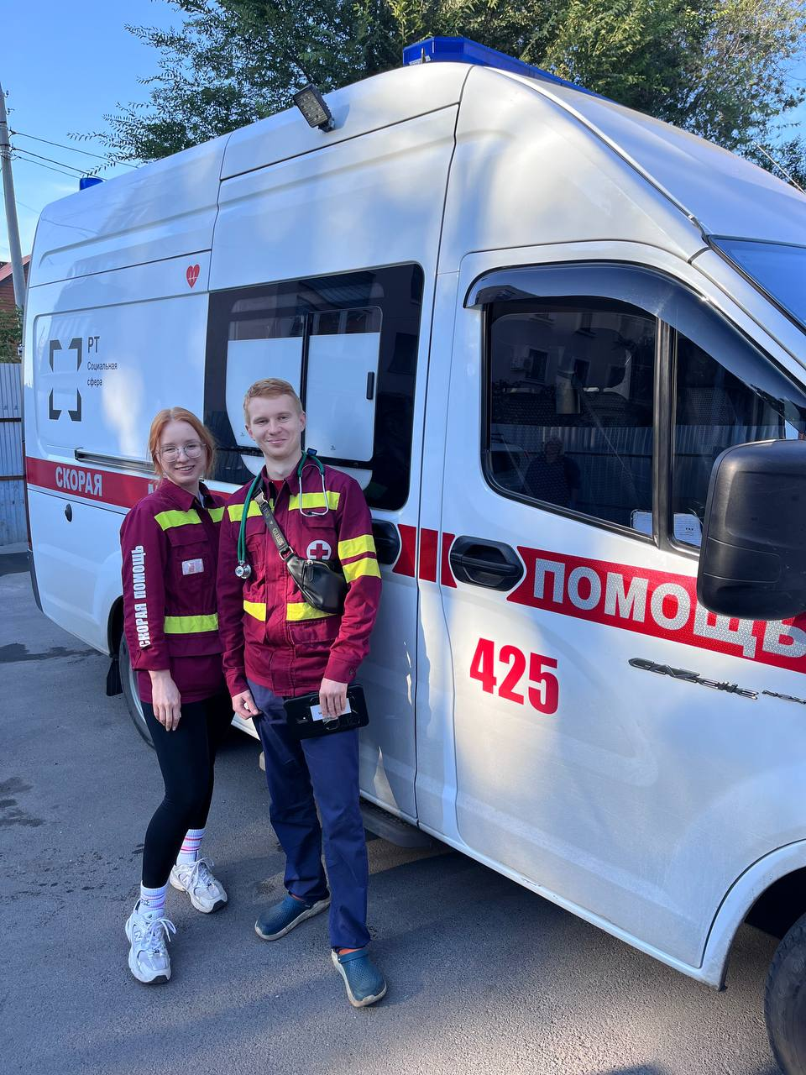


Индикаторы качества и безопасности — критерии оценки ВКК
Соблюдение временных нормативов: Контроль 20-минутного доезда на экстренные вызовы и времени ожидания осмотра в приемном отделении (согласно Территориальной программе госгарантий).
Расхождение диагнозов (СМП vs Стационар): Анализ дефектов диагностики на догоспитальном этапе. Высокий процент расхождений — сигнал к пересмотру алгоритмов и обучению персонала.
Результативность реанимаций: Доля успешных реанимационных мероприятий и восстановленного сердечного ритма как прямой показатель профессиональной готовности бригад.
Оценка компетенций и аккредитация: Обязательное подтверждение квалификации врачей и фельдшеров СМП Периодическая аккредитация (1 раз в 5 лет),непрерывное образование на платформе НМО.
Внутриучрежденческий контроль: Проведение плановых и внеплановых тренингов в симуляционных классах медорганизации.
Notes:
Индикаторы качества и безопасности — критерии оценки ВКК
Соблюдение временных нормативов: Контроль 20-минутного доезда на экстренные вызовы и времени ожидания осмотра в приемном отделении (согласно Территориальной программе госгарантий).В Самаре регламент нахождения бригады в стационаре - не более 15 минут
Расхождение диагнозов (СМП vs Стационар): Анализ дефектов диагностики на догоспитальном этапе. Высокий процент расхождений — сигнал к пересмотру алгоритмов и обучению персонала. Наличие обратной связи между бригадами скорой медицинской помощи и стационарами — через систему сопроводительных листов — позволяет нам чётко отследить ошибки и провести детальный разбор каждого случая.
Результативность реанимаций: Доля успешных реанимационных мероприятий и восстановленного сердечного ритма как прямой показатель профессиональной готовности бригад.В САМАРЕ НАПРИМЕР за каждую успешную реанимацию сострудников поощряют единовременной премией.На машину приклеиваем сердечко,а фото сотрудников вывешиваем на доске почета.
Оценка компетенций и аккредитация: Обязательное подтверждение квалификации врачей и фельдшеров СМП Периодическая аккредитация (1 раз в 5 лет),непрерывное образование на платформе НМО
Внутриучрежденческий контроль: Проведение плановых и внеплановых тренингов в симуляционных классах медорганизации.

Slide 18
Благодарю за внимание!
Notes:
Таким образом, внутренний контроль в сфере экстренной и неотложной помощи должен трансформироваться из надзорной функции в живую систему управления качеством, где во главе стоит доказательная медицина,технологическая дисциплина и безопасность пациента.Переход от системы наказания за ошибки к системе их мониторинга позволяет выявить пробелы в работе скорой мед. Помощи.

